Slide 1

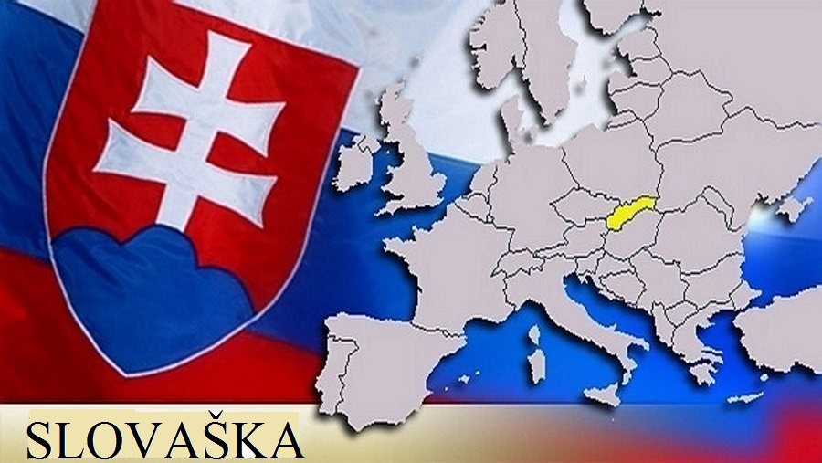

Slide 2



Združenje SLO/SLO
Uradno ime:
Združenje občanov in podjetij Republike Slovenije in Slovaške republike
Sedež: Nejedlého 49, Bratislave, 841 02, Slovaška republika
Nastanek:
4. marca 2011 - MNZ SR je potrdilolo izpolnitev pogojev za registracijo Združenja SLO/SLO in je izdalo pravnomočno odločbo. Ustanovne Skupščine v Bratislavi dne 18. mája 2011 so se udeležili zastopniki MZZ SR, MG SR, SOPK in Veleposlaništva RS v SR. Nastanek so podprli tudi takratni predsedniki držav ter predsedniki vlad Slovaške republike in tudi Republike Slovenije.
Cilj:
Podpirati razvoj gospodarskega, ekonomskega in kulturnega sodelovanja med Slovaško republiko in Republiko Slovenijo
Sodelovanje pri predstavitvah, oz. realizaciji poslovnih ciljev in poslovnih priložnosti podjetniških subjektov v naših deželah

Slide 3
Združenie SLO/SLO
Vloga in namen Združenja SLO/SLO pri slovensko-slovaškem sodelovanju
Z idejo za razširitev oz. okrepitev gospodarskih odnosov in kontaktov med Slovenijo in Slovaško tudi na drugi način – in to način združenja, ki bi zastopalo trgovske, kulturne in družbene interese kakor podjetniških subjektov tako tudi fizičnih oseb obeh dežel , smo se ukvarjali že prej.
Zahvaljujoč bivšemu izrednemu in pooblaščenemu veleposlaniku RS v SR g. Stanislavu Vidoviču se je ta ideja uresničila.
Marca 2011 smo lahko javnosti sporočili, da je nastalo Združenie SLO/SLO in istočasno smo povabili vse, da se nam pridružijo že na prvem srečanju, ki je bilo 7. apríla 2011 v prostorih Veleposlaništva RS v Bratislavi.
Narašča število slovaških podjetij, ki poslujejo v Sloveniji in obratno
Poslovna izmenjava Slovenije in Slovaške raste, ni je ustavila niti finančna, niti globalno-ekonomska, niti ukrajinsko-ruska kriza
Medsebojna izmenjava še naprej narašča/ Narast je viden predvsem v avtomobilski, elektrotehnični, strojni, kemični in tudi farmaceutski industriji.
Poglabljanje in razširitev medsebojnega sodelovanja povečuje mero medsebojnega zaupanja pri sodelovanju.
Razlogi/namen nastanka

Slide 4
Združenje SLO/SLO
Intenzivnejše poslovne in ekonomske kontakte, sodelovanje, izmenjava izkušenj in mnenj, eksplicitno osebni kontakti na vseh nivojih so eden od pomembnih načinov razumevanja in krepitve medsebojnega zaupanja.
Stabilni gospodarski razvoj, naraščanje medsebojne izmenjave in iskanje novih oblik sodelovanja pomeni praktični doprinos gospodarskemu sodelovanju med državama
Potencial direktnega sodelovanja slovaških in slovenskih podjetij se sicer izkorišča, a ne na željeni ravni
Krepitev regijskega sodelovanja malih in srednjih podjetnikov in skupni nastop naših podjetij na tretjih trgih
Prednost in močan argument v korist tovrstnega sodelovanja na tretjih trgih je evro kot naše skupno plačilno sredstvo.
Usmeritev
Razvoj vsestranskega sodelovanja med podjetniki na vseh področjih
Krepiti medsebojno sodelovanje na področju znanosti, raziskovanja, inovacijskih postopkov, investicij v visoke tehnologije, gradnje modernih znanstveno-tehnoloških parkov
Krepiti sodelovanje na področju kulture, športa in sodelovanja mest in lokalne samouprave
Veliki potencial vidimo v razvoju turističnega prometa/ Bližina obeh dežel, jezikov, skupaj z infraštrukturo zdraviliških in turističnih regij ustvarja predpogoj za ta razvoj
Kot primer takšnega sodelovanja lahko navedemo pristanišče Koper, ki izrazito pomaga pri narastu slovaškega izvoza
S

Slide 5
Združenje SLO/SLO
Člani in ostali prijatelji Združenja SLO/SLO:
Slovenská plavba a prístavy a.s., Varos Trade, s.r.o., Konštrukta – Defence, a.s., Kovintrade s.r.o, Pharim s.r.o., Krka s.r.o., Tikra d.o.o. , Gorenje Slovakia s.r.o., U. S. Steel Košice,s.r.o., Luka Koper d.d., Metrans /Danubia/, a.s., JRL, Trimo d.o.o., PHS STROJÁRNE a.s., B-N stav s.r.o., Baker ovens, Anrien s.r.o., Verita, ATRIK d.o.o , KRYPTERIX, Petrol Geoterm d.o.o., Germanol Adria d.o.o., Eti Elb s.r.o., Donautravel, KBM-Trade, s.r.o. , CSM INDUSTRY, s.r.o., UDS Machinery Tisovec, s.r.o., FINITY s.r.o. , LANCom d.o.o., MID s.p., OPTIMIZEM BB s.r.o., Vervex, s.r.o., ML Projekt S.P, Mas Technik, s.r.o.; MC Holding d.o.o, MEBIS Service s.r.o., Silurus, Pinocchio a iní.
Alenka Gorjup, Borut Meršak, Michal Radosa, Ildiko Dobis, Jaroslav Michalco, Peter Pörsök, Marián Zahradník, Janez Kečler, Marjan Vrbnjak, Danko Barišić, Tomaž Martin Jamnik, Peter Kiss, Ján Németh, Magdalena Valand, Pavel Tököly, Michal Sýkora, Pavol Šimkovič, Imrich Bugár, Andrea Čerňanová, Robert Kokol, Helena Kokolová, Erik Schmidt,, Jozef Novák, Borut Čok , Andraž Rojnik, Igor Tisaj, Stane Marolteti , Halasz Katalin , Bogdan Urh, Sandi Leban, Gregor Vardjan, Vlastimil Chrapčiak, Dušan Hrubý, Ladislav Remenec, Božidar Božič, Aleš Grošič, Maks Černelič, Emauel Rehák, Bernarda Gradišnik, Stanislav Vidovič a iní.
Letna članarina:
Pravne osebe: 100€/ Fizične osebe: 50€/ Upokojenci, študentje ina umetniki: 1€
Prijavnica, statut in ostale informacije o Združenju SLO/SLO se nahajajo na spletni strani : www.slo-slo.eu
ina http://www.bratislava.embassy.si/index.php?id=3544&L=1

Slide 6
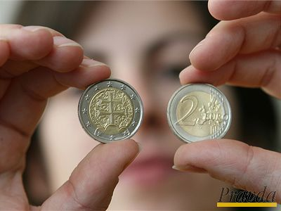
Združenje SLO/SLO
OBLIKE DEJAVNOSTI IN NAČINE SODELOVANJA:
Informacijski servis gospodarskih subjektov / Pravno in ekonomsko svetovanje/ Strokovno izobraževanje/ poslovna praksa
Organiziranje predstavitev podjetij, konferenc, okroglih miz /proekportni seminarji/ biznis forumi/ podjetniške in trgovske misije/ Kontraktacijski dnevi/ Kooperativne borze / Razstave, sejmi
Navezava kontaktov/ Podpora regionalnega sodelovanja in partnerstva mest, oz. krajev
Kulturni in družbeni dogodki/ Kulturno–kontaktne točke
Kontaktiranje podjetij - informacije o planiranih aktivnostih in dejavnostih (letakmi, e-mailom itd.)
Kontaktiranje državnih organov, organizacij, agencij, skladov in informiranje o planiranih aktivnostih in dejavnostei (napr. organiziranje kulturnih in družbenih dogodkov itd.)
MOŽNOSTI FINANCIRANJA DEJAVNOSTI:
Podjetniki in firme, samostojni donatorji ( finančna stredstva, izdelki ali storitve, naročila , najem prostorov, storitev, know-how , informacije, darila)
Državne inštitucije, skladi, velika podjetja, ki disponirajo s svojimi sistemi grantov
2% z davkov - dobiček iz dohodnine fizičnih in pravnih oseb
Organiziranje kulturnih dejavnosti ali javnih dobrodelnih aktivnosti (dobrodelni koncerti, plesi, razstave, aukcije, loterije ipod. , dobički se uporabijo za javno-dobrodelne namene)
Prostovoljna dejavnost ostalih članov in nečlanov

Slide 7
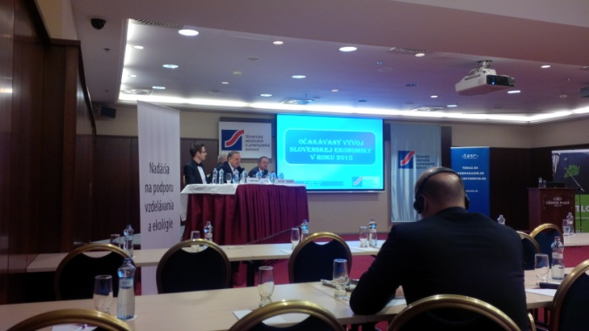
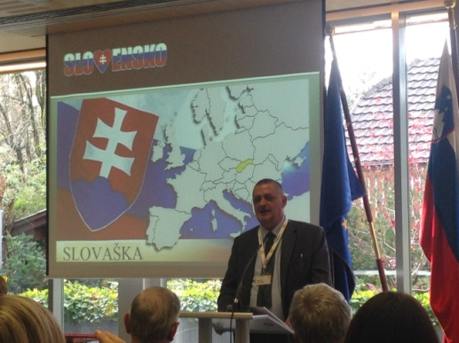
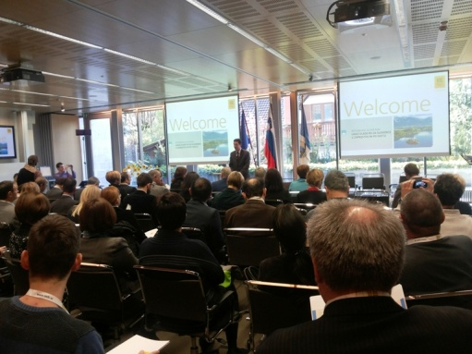
Združenje SLO/SLO
Prireditve, na katerih se je Združenje SLO/SLO udeležilo, oz. participiralo
(organizacijsko ali finančno):
Slovaško-slovenske ekonomski forum v okviru uradnega obiska predsednika Slovenije g. Danila Türka na Slovaškem
Obisk zunanjega ministra RS skupaj s slovenskimi podjetniki z področja logistike, inovacij in turizma v SR , v času Srečanja Slovencev ob priložnosti Dneva državnosti
Srečanje prjiateljev slovenskega jezika in kulture ob priložnosti 20. obletnice tekoče in sistematske dejavnosti Lektorata slovenskega jezika in kulture na Katedri slovanskih filologij Filozofske fakultete UK v Bratislavi.
Glasbeni koncert znanih slovenskih umetnikov Janeza Škofa in Marjana Staniča (harmonka, boben)
Koncert avtorske glasbe Lada Jakša, skupaj s predstavitvijo umetniške fotografije „Nevidno postaja vidljivo“, prirejene ob priložnosti 110.obletnice rojstva slovenskega pesnika Srečka Kosovela (klavir, saxofon, klarinet, flauta, kalimba)
Slovenian Wine Promotion / Dan slovenskega vina in gastronomije „Poskusite Slovenijo“
Osebna delovna srečanja s predstavniki Urada vlade RS za Slovence v zamejstvu in po svetu, Obrtno-podjetniško zbornico Slovenije, Gospodarsko zbornico Slovenije, Slovenian Business Club, SPIRIT Slovenija, veleposlanikom in trgovskim atašejem Veleposlaništva SR v Sloveniji

Slide 8

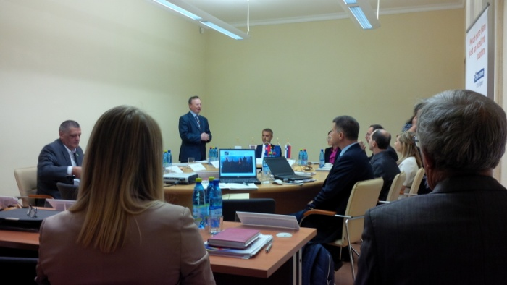
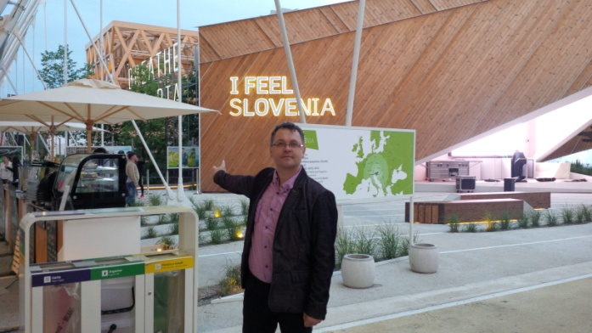
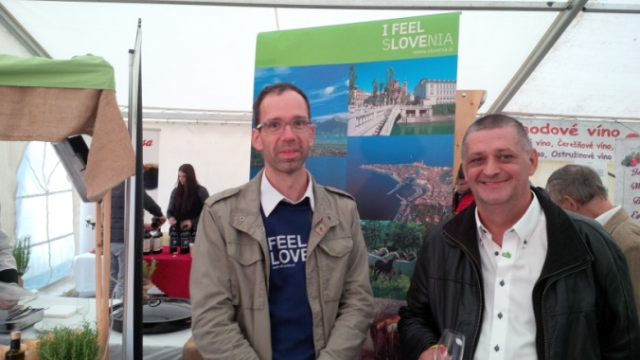
Združenje SLO/SLO
Pomembnejše prireditve v organizaciji Združenja:
„Mednarodna ekonomska konferenca“, organizator Urad Vlade Republike Slovenije za Slovence v zamejstvu in po svetu„, Murska Sobota, Slovenija
Konference „POHĽADY NA EKONOMIKU SLOVENSKA V ROKU 2015, 2016, 2017 ,2018 organizator SOPK, Slovenskou štatistickou a demografickou spoločnosťou a Ekonomickou Univerzitou v Bratislave
1.srečanje slovenskih podjetnikov in predstavnikov podjetij na Slovaškem (gost: g. Tomáš Malatinský- predseda Asociácie zamestnávateľských zväzov a združení SR a ga. L. Gaber – direktorica a A. Počivavšek - podpredsednik Območne obrtno-podjetniške zbornice Domžale
„Slovenski dnevi v Košiciah 2015“ + „Slovinsko-slovenské obchodné fórum“ v Košiciach, organizator SOPK , pobočka Košice
Konferenca „Sodelovanje v Evropi“ organizator Gospodarska Zbornica Slovenije.
Mednarodni gospodarski forum XVIII. Gömör Expo, Putnok (HU)
„Slovenski dnevi v Trenčinu 2016“ + "Slovinsko-slovenské obchodné stretnutie podnikateľov"
Koncert P. Milica a orchestra Slovenskeho rozhlasu/ Dirigent M. Hribarnik (Maj 2017)
POSLOVNA KONFERENCA „Slovenska podjetnost kroži prek meja“ - Mednarodno povezovanje lokalnega podjetništva,, Posvet s slovenskimi podjetniki in gospodarskimi ustanovami iz tujine, Dvorec Vipolže (Maj 2017)
Slovenski dnevi v Banski Bystrici 2017 + Slovenski Ekonomski Forum v Banski Bystrici (Jun 2017)
2. delovno srečanje P in RK Združenja SLO/SLO v Sloveniji (Sep 2017)

Slide 9
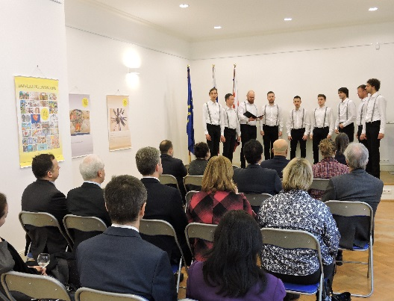
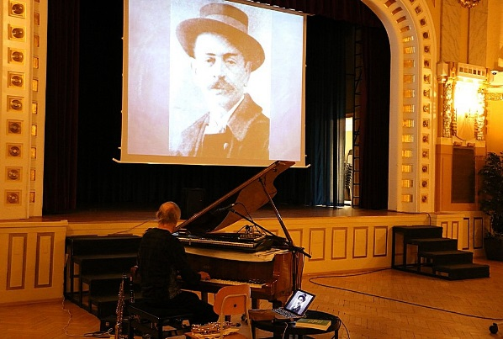
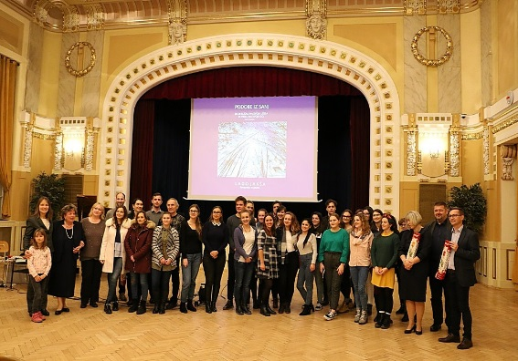
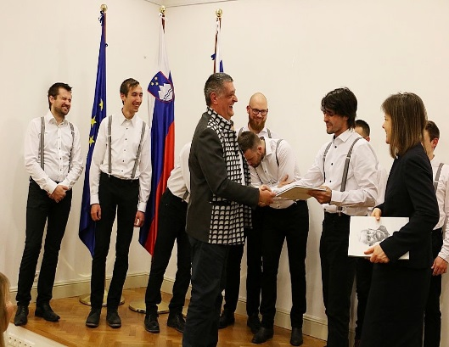
Združenje SLO/SLO
Pomembnejše prireditve v organizaciji Združenja:
„Koncert Od baroka do impresionizma“ , Bratislava (Feb 2018)
„Konferenca - Investirajmo bolje, da bo dobro vsem“ in Konferenca o internacionalizaciji“, (Feb 2018)
„Medeni zajtrk“ (Feb, Mar, Maj, Jun , Nov, Dec 2018)
„Seja Predsedstva in RK v ČR“ /Praha, Brno/ (Okt 2018 )
„Gospodarska delegacija na Češko-srečanje s češkimi, slovaškimi in slovenskimi podjetniki (Okt 2018 )
„Literarni večer s Esadom Babačićom – nastop slovenskega pesnika in pevca , Bratislava (Okt 2018 )
„Redna letna skupščina Združenja SLO/SLO“ + „SLO/SLO EVENT“ “ - neformalno srečanje članov in prijateljev Združenja SLO/SLO, Bratislava (Nov 2018 )
Konferenca – „Mednarodno povezovanje lokalnega podjetništva – Slovenska podjetnost kroži prek meja“, Dravograd (Nov 2018 )
„Svetovni dnevi Ivana Cankarja“ - workshop Lada Jakše , multivízija in koncert Obrazy zo snov , predstavitev knjige Antológia literatúry in filma Cankar , Bratislava ( Dec 2018)
„Srečanje Slovencev in prijateljev Slovenije na Slovaškem“ + „Razstava fotografij I feel 25“, + Miklavž“+ otvoritev razstave Krásy Slovinska + koncert Glasbene šole Kranj + Miklavževanje Bratislava ( Dec 2018)

Slide 10
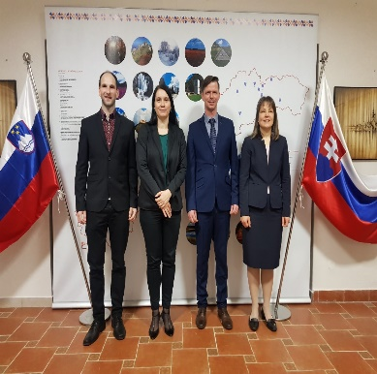
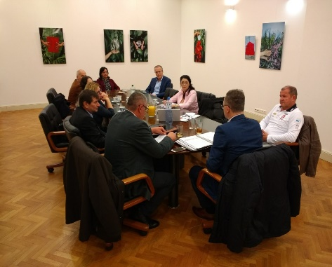
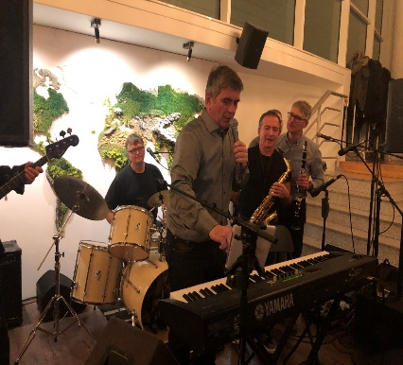
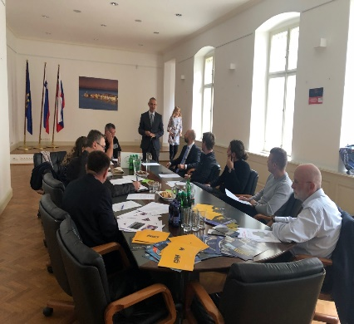
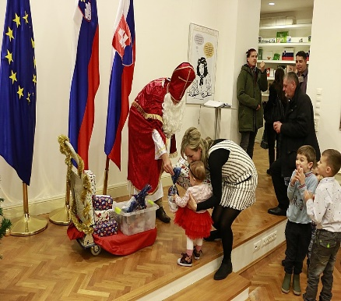
Združenie SLO/SLO
Pomembnejše prireditve v organizaciji Združenja:
„Prešernov deň + Podnikateľsko-kultúrny večer s vokálnou skupinou LIPA “, Bratislava (Feb 2019)
„Konferencia - 2. NACIONALNA KONFERENCA O INTERNACIONALIZACIJI SLOVENSKEGA GOSPODARSTVA “ (Apr 2019)
„Vernisáž výstavy ČIPKA KRAJINY KRANJSKEJ “, Bratislava ( Maj 2019)
„Výjazdové zasadnutie Predsedníctva a Revíznej komisie v Maďarsku“ ,Monošter (Maj 2019 )
„ Obchodná konferencia "Prostredníctvom výziev k úspechu", Campus Ad Fontes, Rakúsko (Maj 2019 )
„ Seminár ˝Poslovne priložnosti in poslovanje na Slovaškem“, Rogaška Slatina (Aug 2019 )
„Fórum „Kľúčové odvetvia ekonomickej výmeny medzi Slovenskom a Slovinskom˝ (Sep 2019)
„ Poslovno delegacijo na Slovaško“ +„Výstava SLOV SLOV dimenzia “, Bratislava – ( Nov 2019)
„Riadne Valné Zhromaždenie Združenia SLO/SLO“ + „SLO/SLO ACTON“ “ - ďalšie spoločné neformálne posedenie členov a pozvaných priateľov SLO/SLO, Bratislava (Nov 2019 )
„Stretnutie Slovincov a priateľov Slovinska na Slovensku“ ( Dec 2019)
„Predstavenie hudobnej skupiny Melanholiki“ + festival „Svetovni dnevi slovenske znanosti in umetnosti ( Dec 2019)
„ Mikuláš/ Miklavževanje “( Dec 2019)

Slide 11
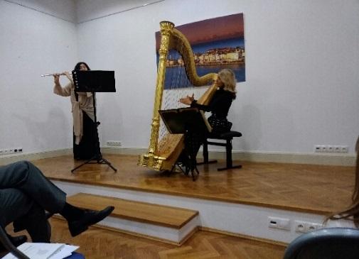
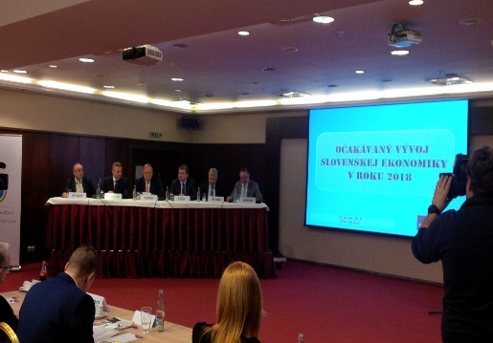
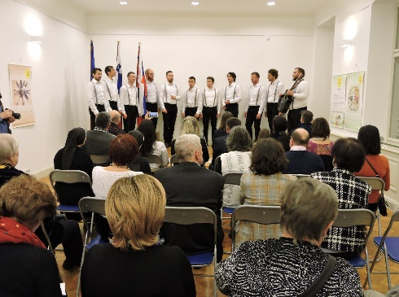
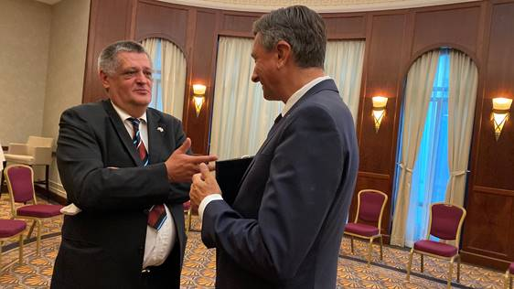
Združenie SLO/SLO
Pomembnejše prireditve v organizaciji Združenja:
„Vernisáž výstavy SLOVensko-SLOVinská dimenzia, Nitra ( Jan 2020)
„ Nastop Šaleškega študentskega okteta“, Bratislava (Feb 2020)
Delovni zajtrk slovenskih podjetnikov in predstavnikov slovaških podjetij (Feb 2020)
Gospodarski projekt- Srečanje slovenskih gospodarstvenikov s slovaškimi strokovnjaki, Vinarstvo Mulec in Kulturno turistični center Podlehnik (Feb 2020)
„Slovenske dnevi v Košicah“+ Gospodarski projekt – Srečanje Slovenskih Gospodarstvenikov s slovaškimi strokovnjaki“, Vysoké Tatry, Tatranská Lomnica (Jun 2020)
„Slovaška - Slovenija: iskanje možnosti za poglobitev sodelovanja“, Bratislava (Jul 2020)
„Slovensko-slovaški biznis fórum“, Bratislava (Jul 2020)/ „LingvaFest˝ (Sep 2020)
„Prednosti odprtja podjetja na Slovaškem in davčne ugodnosti Republik Slovaške˝ , Rogaška Slatina (Sep 2020)
„Poslovna konferenc - Slovenska podjetnost kroži prek meja“ , Kranj (Sep 2020)
„Ekonomická diplomacia – výzvy a perspektívy“, Bratislava (Oct 2020)
„Meeting GZS ZOOM with ASB Slovakia s.r.o.“, (Oct 2020)
Mednarodna razstava „Human Sovereignty“, Bratislava + „Miklavževanje“, Bratislava (Dec 2020 )

Slide 12
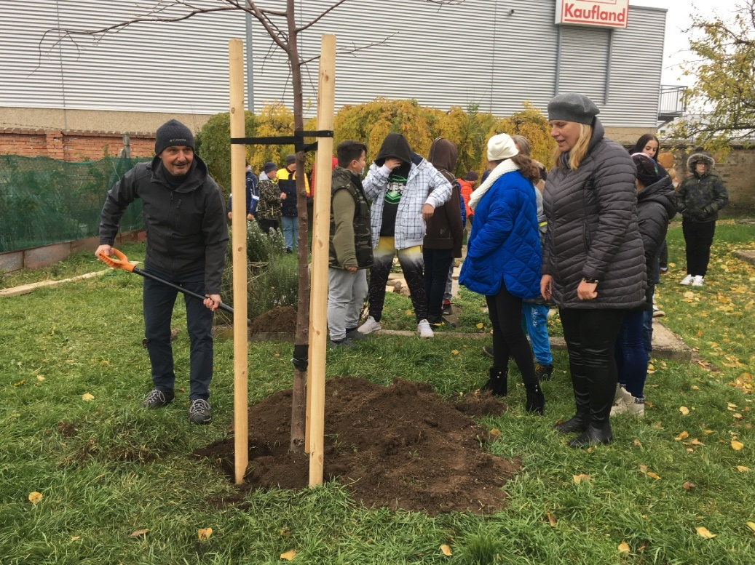
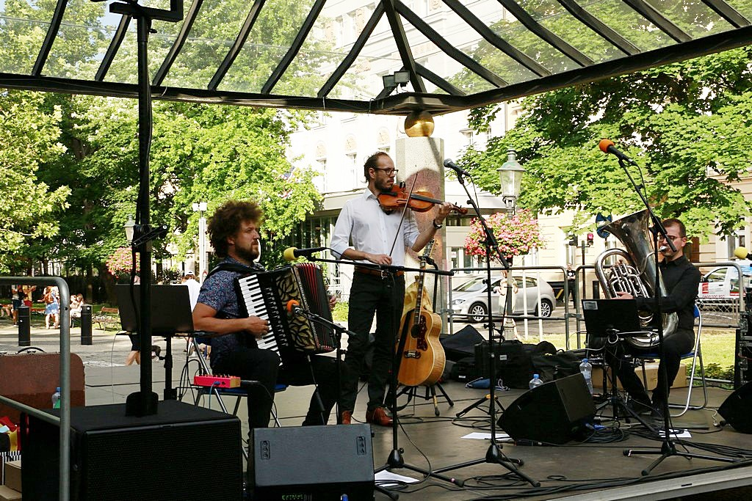
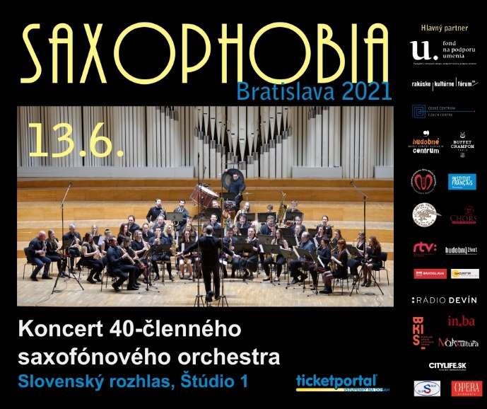
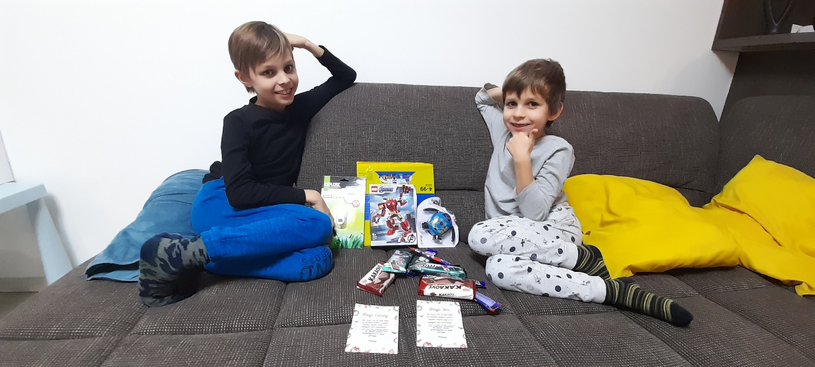
Združenie SLO/SLO
Pomembnejše prireditve v organizaciji Združenja:
„Koncert pri príležitosti Prešerovho dňa“, slovinského kultúrneho sviatku (Feb 2021)
Galakoncert majstrov saxofónu & Koncert 40-členného saxofónového orchestra“ (Jun 2021)
„30 let Slovenije-Sprejem + Srečanje SLO gospodarstvenikov s slovaškimi strokovnjaki+Dnevi slovenske književnosti in jezika“- Bratislava (Jun 2021)
Súťaž o Európskej únií „Mladý Európan“/ »Mladi Evropejec“ -kulturni projekt (Jun 2021)
Európsky deň jazykov/ „Evropski dan jezikov“ -kulturni projekt (Sep 2021)
Sadenie lipy/ „Sajenje lipe“ -kulturni projekt (Nov 2021)
„Miklavž“ (Dec 2021)
„Aleksandrinke“ -kulturni projekt (Dec 2021)
Organizacija dogodka – kulturni praznik „Prešernov deň“, Bratislava + „Medeni zajtrk“ (Feb 2022)
„The Statehood Day of the Republic of Slovenia“, Bratislava (Jun 2022)
„ZOOM seminar - Business and legal frameworks for business in Slovakia“ (˝ZOOM seminar - Poslovanje in pravni okvirji poslovanja na Slovaškem) (Aug 2022)

Slide 13


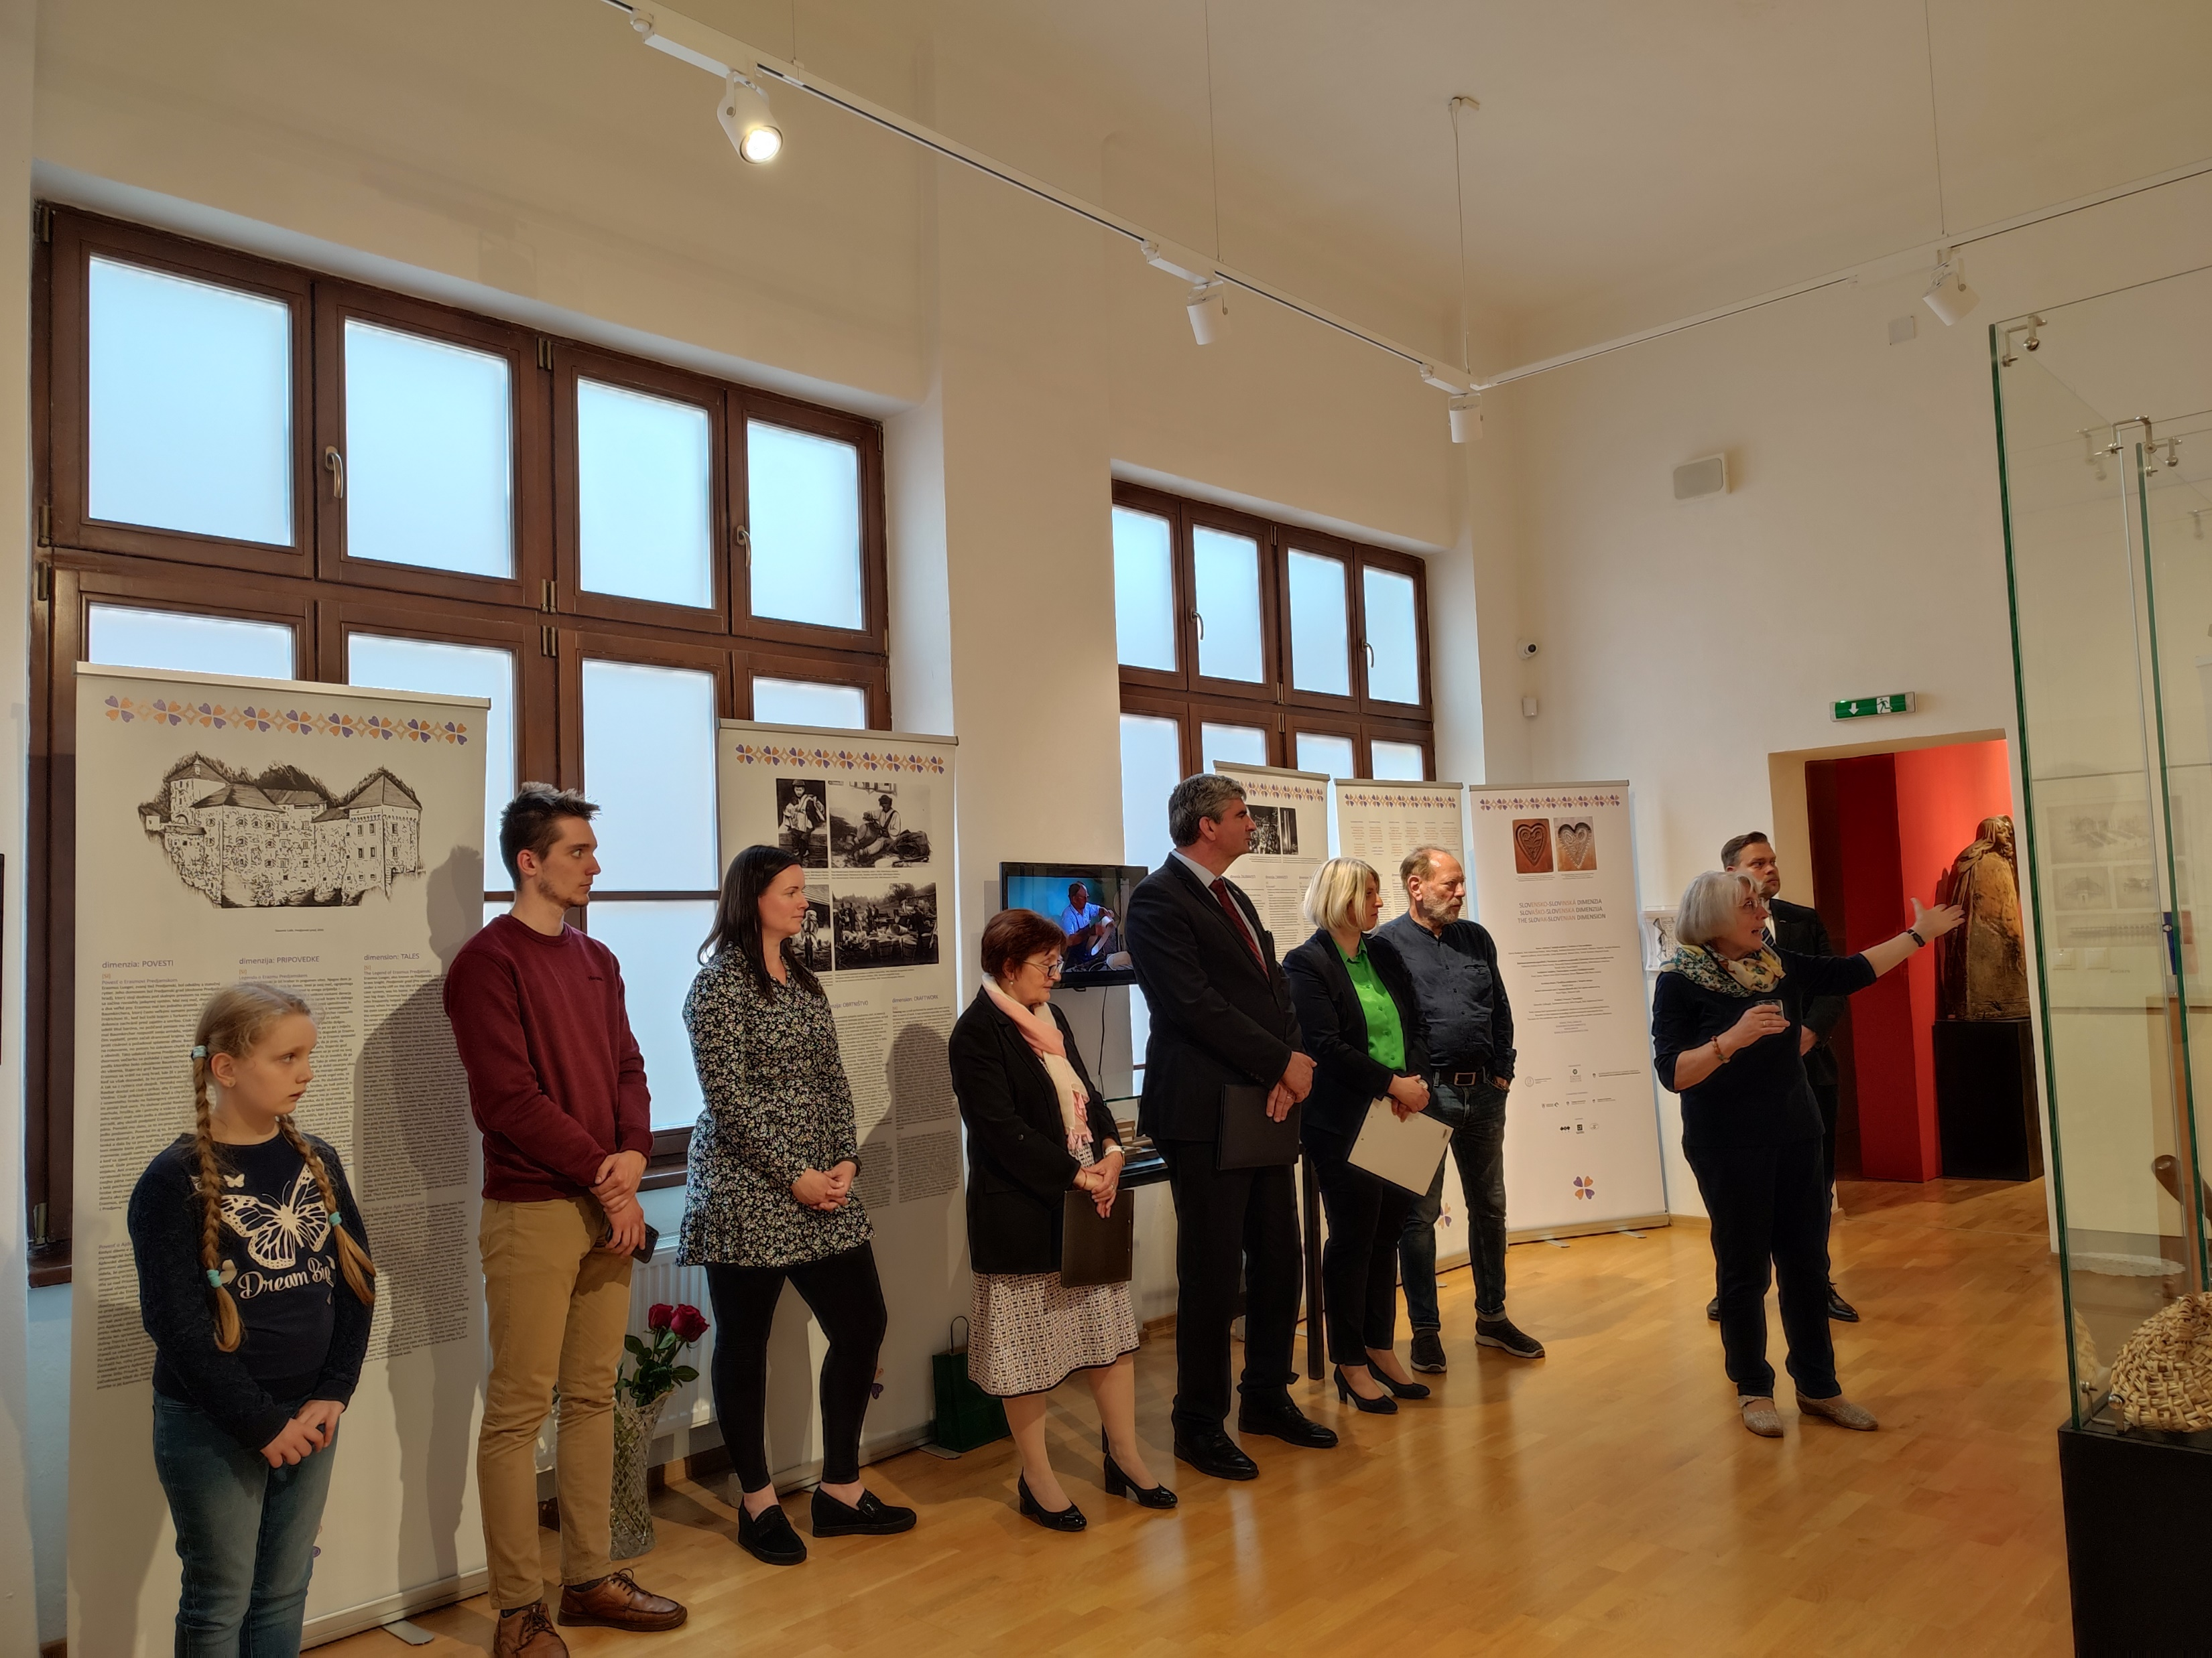
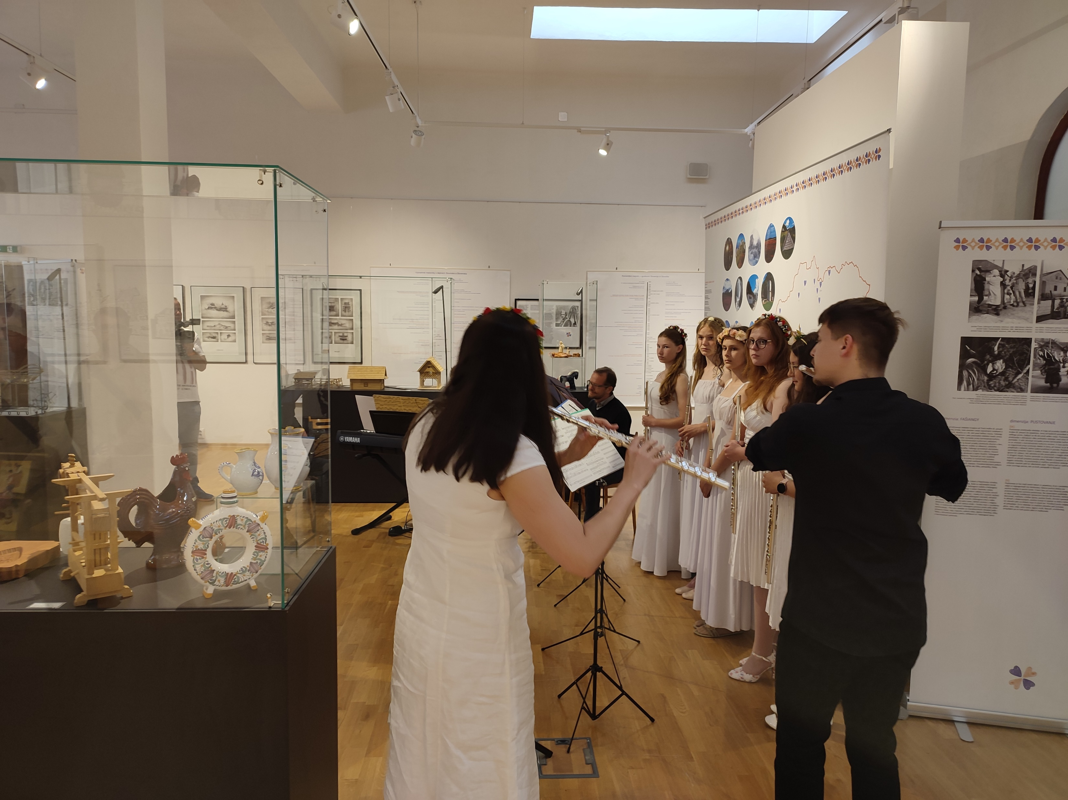
Združenie SLO/SLO
Pomembnejše prireditve v organizaciji Združenja:
Konferencia – „Slovinsko & Slovensko – investície, obchodná výmena a dovoz pracovnej sily“ (Okt 2022)
˝ZOOM Konferencia Slovinsko & Slovensko – investície, obchodná výmena a dovoz pracovnej sily“ (Okt 2022)
„Koncert slovinskej vokálnej skupiny Vivere a projekciu filmového dokumentu o slovenistike“ (Okt 2022)
Účasť členov Združenia SLO/SLO na „Medzinárodnom strojárenskom veľtrhu a Medzinárodnej výstave „Caravaning Brno“, brnenské výstavište BVV, Pavilón „P“, stánok 024 (Okt 2022)
Organizacija letnega srečanja Slovencev na Slovaškem „SLO/SLO SESSION“ (Nov 2022)
Organizacija dogodka/ Kulturni projekt „Miklavž“ (Dec 2022)
Koncert slovenskega dua PTČ, Bratislava (Feb 2023)
Festival SAXOPHOBIA (Koncert zahraničných lektorov+ Koncert 80-členného saxofónového orchestra), Bratislava (Feb 2023)
Literárny večer so slovinskou spisovateľkou Anjou Mugerli (Apr 2023)
Slovinské dni v Brně 2023 (Apr 2023)
„SLOVENSKO-SLOVINSKÁ DIMENZIA“, Poprad (Jun-Jul 2023)

Slide 14

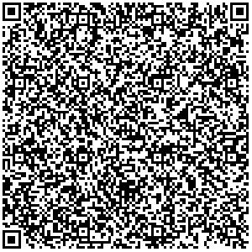




Združenie SLO/SLO
Hvala za pozornost

